Slide 1
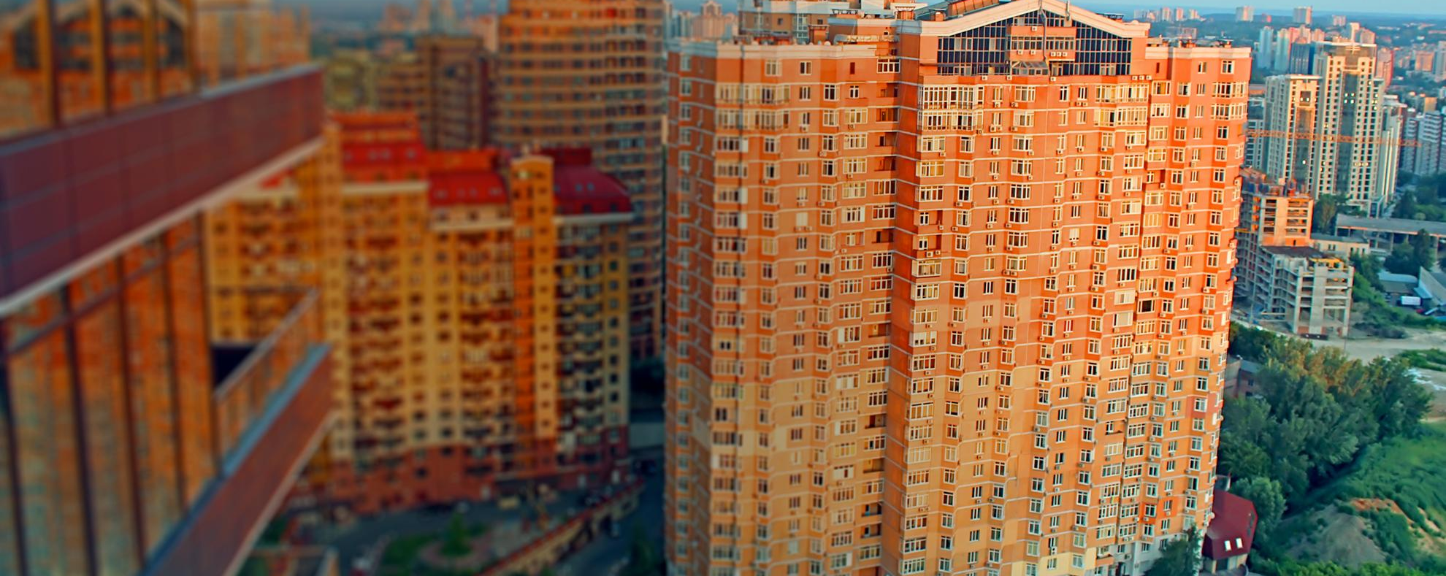
Програма підтримки енергомодернізації багатоквартирних будинків «Енергодім»
Олег Покідько Начальник відділу розробки заходів енергоефективності, розвитку проектів та навчання

Slide 2
Джерела фінансування Програми
Джерела фінансування заходів ЕЕ
Кошти статутного капіталу Фонду
Кошти, що надходять Бенефіціарам від Донорів
Власні кошти Бенефіціарів
Кредитні кошти Інші джерела

Slide 3
Грантова політика
ТРАНШ 1
Енергоаудит / Сертифікація енергетичної ефективності
70%
ТРАНШ 2
Розробка проектної документації та її експертиза
70%
Технічний
та авторський нагляд
Сертифікація ЕЕ будівлі
Обстеження інженерних систем
70%
ТРАНШ 3
Ремонтні роботи, обладнання, матеріали
А - 40% (60%)*, Б - 50% (70%)*
* Для перших 300 заявок

Slide 4
Етап 1. Енергетичний аудит
Вибір енергетичного аудитора та сертифікація енергетичної ефективності будівлі
Часткове відшкодування за розробку та експертизу
Заявка на участь у Програмі
Орієнтовна тривалість 1-2 місяці
Максимальна тривалість розгляду Заявки– 25 робочих днів

Slide 5
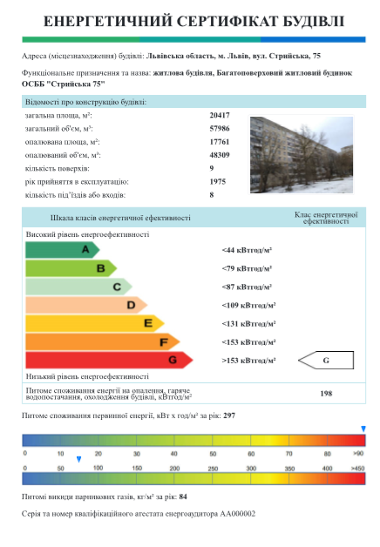
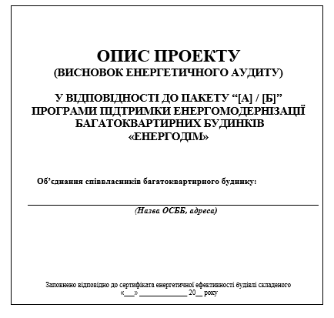
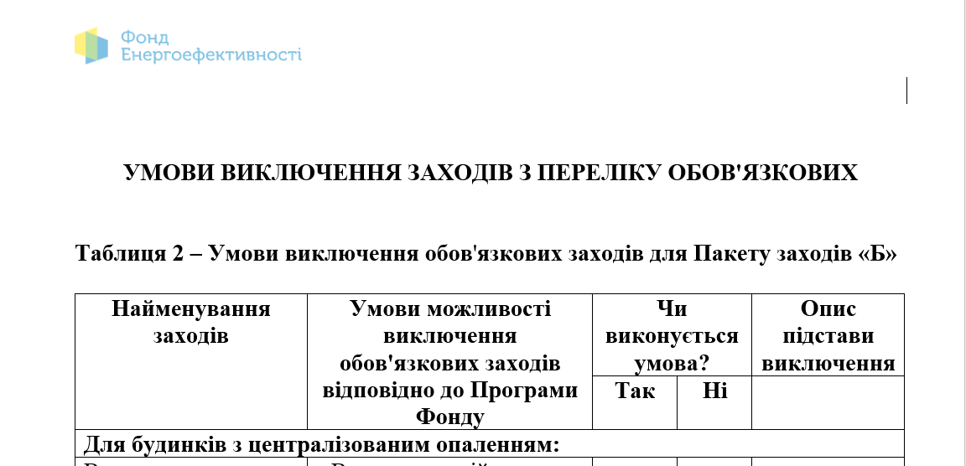
Вимоги до Енергоаудиту/Сертифікації енергетичної ефективності будівлі
Фонд вимагає:
ОСББ самостійно обирає енергоаудитора: 850 спеціалістів у базі даних атестованих енергоаудиторів із сертифікації енергетичної ефективності будівель ДАЕЕ
Рівень відшкодування - 70%
Результати енергоаудиту:
Енергетичний сертифікат
Рекомендаційний звіт (за довільною формою),
але обов’язково повинен включати:
Опис проекту
Умови виключення обов’язкових заходів
Рекомендаційний звіт

Slide 6
Пакет А - Обов’язкові заходи та їх виключення
ОБОВ’ЯЗКОВІ ЗАХОДИ
УМОВИ ВИКЛЮЧЕННЯ
А
встановлення вузла комерційного обліку тепла
Вузол комерційного обліку введено в експлуатацію*
встановлення або модернізація ІТП
ІТП встановлено, експлуатується та забезпечує погодозалежне регулювання*
заміна/модернізація загальнобудинкового котла
та допоміжного обладнання
Простий термін окупності заходу перевищує
10 років
теплоізоляція/заміна трубо-проводів теплопостачання
та гарячого водопостачання в неопалюваних приміщеннях
Теплоізоляція трубопроводів теплопостачання наявна та знаходиться в задовільному стані*
балансування системи опалення
Автоматичні або ручні балансувальні клапани встановлено на всіх стояках або по групах стояків*
*та 50% і більше споживачів перейшли на індивідуальне опалення

Slide 7
Пакет Б - Обов’язкові заходи та їх виключення
ОБОВ’ЯЗКОВІ ЗАХОДИ
УМОВИ ВИКЛЮЧЕННЯ
А
усі обов’язкові заходи Пакету А
Відповідно до умов виключення обов'язкових заходів Пакету А
Комплекс робіт з теплоізоляції зовнішніх cтін або/та утеплення цоколя
Захід вже виконано
Комплекс робіт з теплоізоляції опалювальних та неопалювальних горищ (технічних поверхів) та дахів
Простий термін окупності заходу перевищує
15 років
Комплекс робіт з теплоізоляції плит перекриття підвалу
Простий термін окупності заходу перевищує
15 років
Заміна/ремонт зовнішніх дверей або/та облаштування тамбурів
Зовнішні двері знаходяться в задовільному стані
Заміна/ремонт вікон та балконів у місцях загального користування
Блоки віконні та блоки балконні дверні у МЗК у задовільному стані

Slide 8
Грант виплачується 3-ма траншами
ОСББ подає пакет документів у відділення банку
Принцип «єдиного вікна» –
Подання документів ОСББ
щодо участі в Програмі ведеться через відділення банку-партнера
ОСББ отримує грант/транш
Фонд перевіряє усі документи, що стосуються Програми
та виплати гранту
Розгляд заявок Фондом
Банк у 3-денний строк передає заявку до Фонду
Грант виплачується ОСББ тільки після понесення відповідних витрат
Кредит не є обов’язковим. Оцінку кредитоспроможності ОСББ та ухвалення рішення про позику здійснює банк
у разі звернення ОСББ
Фонд повідомляє ОСББ про рішення поштою та ел. поштою
Фонд оцінює заявку та приймає рішення: а) схвалити
б) відхилити
в) повернути на доопрацювання
Середній строк розгляду заявок – 1 місяць

Slide 9
Етап 2. Розробка проектної документації
Вибір проектанта, обстеження будівлі та підготовка проектної документації
Експертиза проектної документації
Часткове відшкодування за розробку та експертизу
Орієнтовна тривалість – 1,5-2 місяці пакет А, 3-4 місяці пакет Б
Максимальна тривалість розгляду Заявки – 35 робочих днів

Slide 10
Важливі технічні принципи Програми
В програмі «ЕНЕРГОДІМ» може приймати участь будівлі незалежно від року введення в експлуатацію.
Фонд частково відшкодовує вартість обстеження будинку на етапі розробки проектної документації.
Фонд встановлює вимоги до обладнання та матеріалів згідно чинних нормативних документів:
Вимоги до теплоізоляційних матеріалів (табл.1 Додатку 2 Порядку Дій);
Вимоги до конструктивних систем теплоізоляційної оболонки будівель (табл.2 Додатку 2 Порядку Дій);
Вимоги до інженерних систем життєзабезпечення житлових будинків.
Розширений опис заходів з деталізованим переліком можливих робіт наведений в Додатку 1 Порядку дій учасників.

Slide 11
Етап 3. Будівельно-монтажні роботи та перевірка
Вибір підрядників
та спеціаліста з технічного нагляду
Виконання
та завершення будівельних робіт
Підготовка енергосертифікату будівлі та звіту
з обстеження інженерних мереж
Орієнтовний термін: 1-2 місяці для Пакету А, 2-6 місяці для Пакету Б

Slide 12
Забезпечення технічного і авторського нагляду
АН – здійснює проектувальник
Відповідність БМР проектній документації
Відвідує за викликом чи план-графіком
ТН – здійснює сертифікований спеціаліст. Основні функції:
Перевірка якості матеріалів
Відповідність обсягів та якості робіт ПКД та НТД
Ведуть облік обсягів прийнятих і оплачених будівельних робіт
*Заходи з енергоефективності, що реалізуються в рамках програми «ЕНЕРГОДІМ» відповідно постанові КМУ від 07.06.2017 №406 відносяться до будівельних робіт, які не потребують документів, що дають право на їх виконання, та після закінчення яких, об’єкт не підлягає прийняттю в експлуатацію.

Slide 13
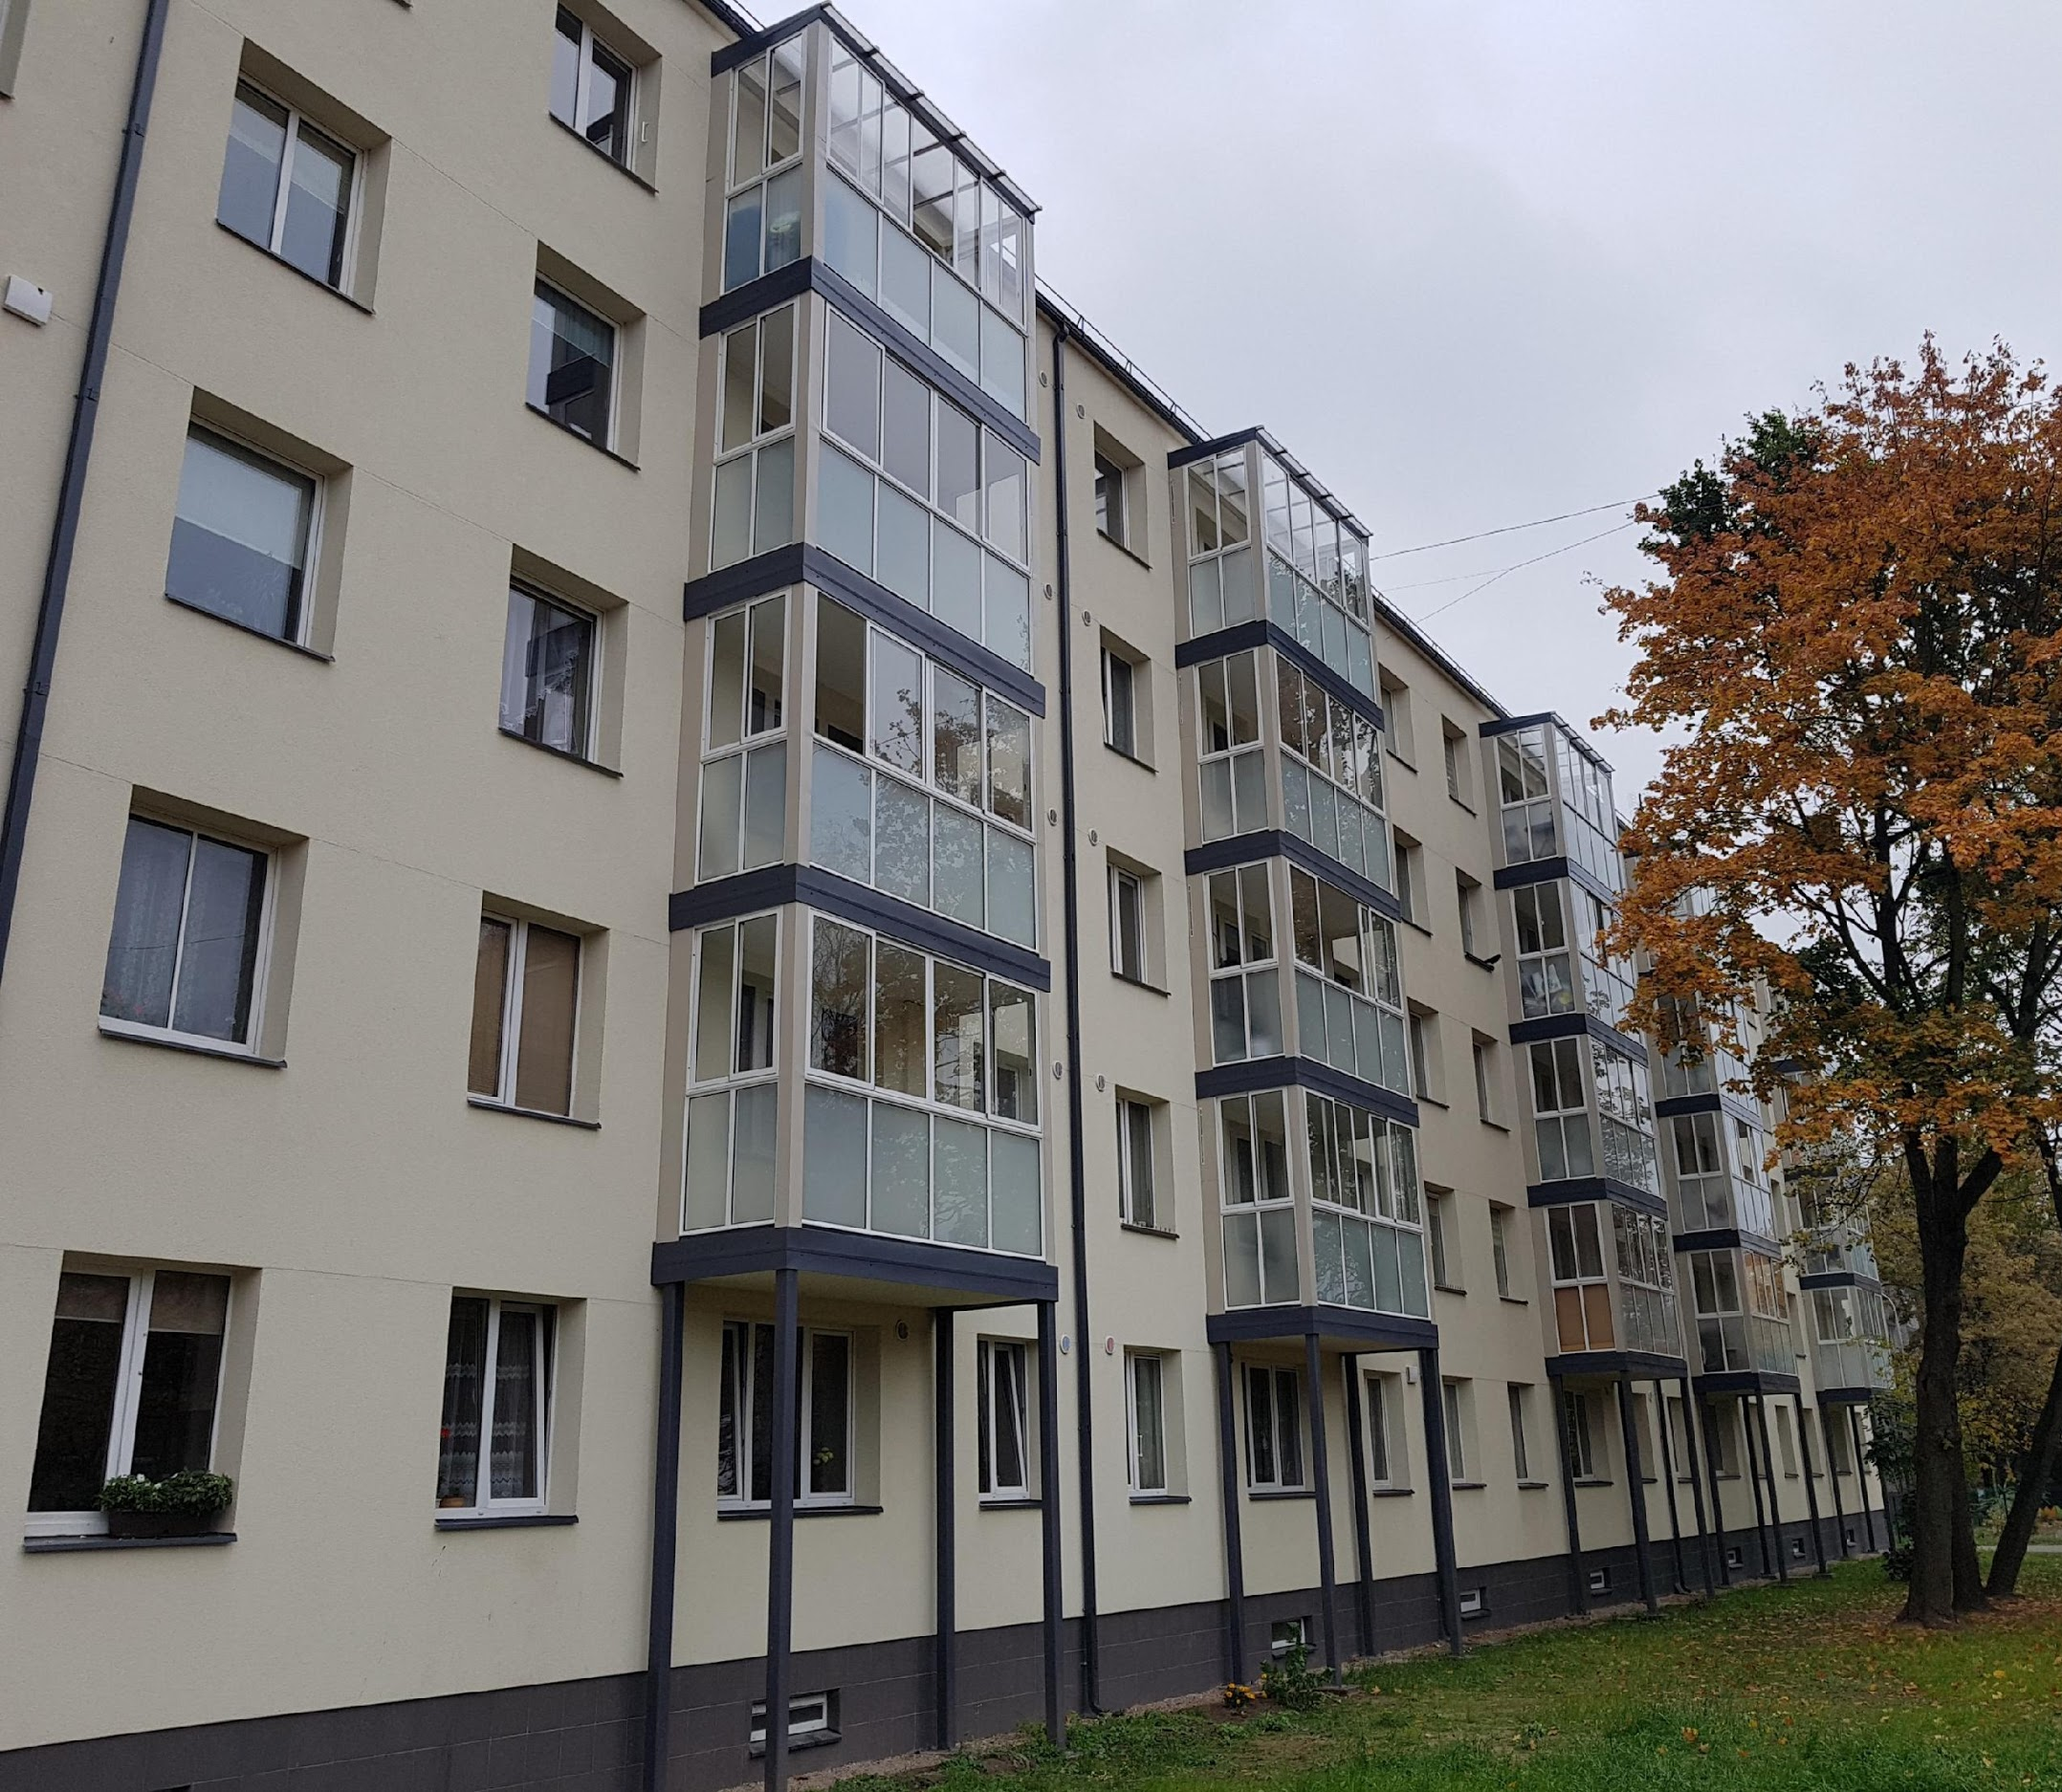
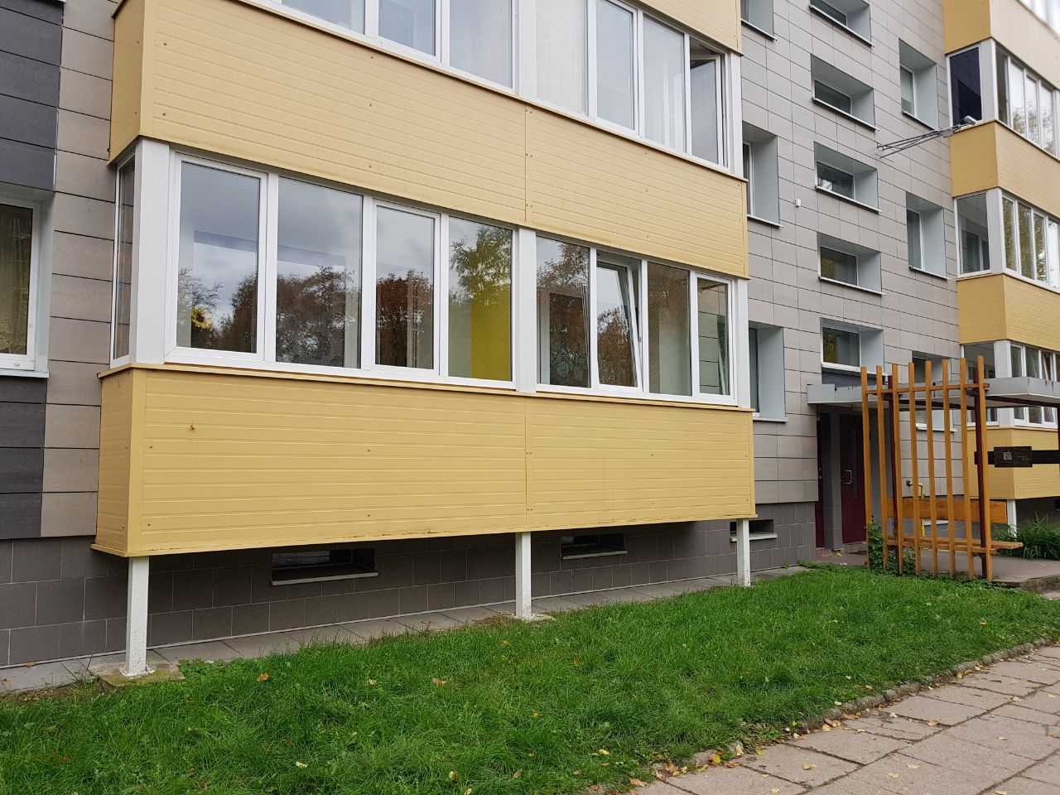
Приклади виконаних робіт у Литві
Облаштування балконів

Slide 14
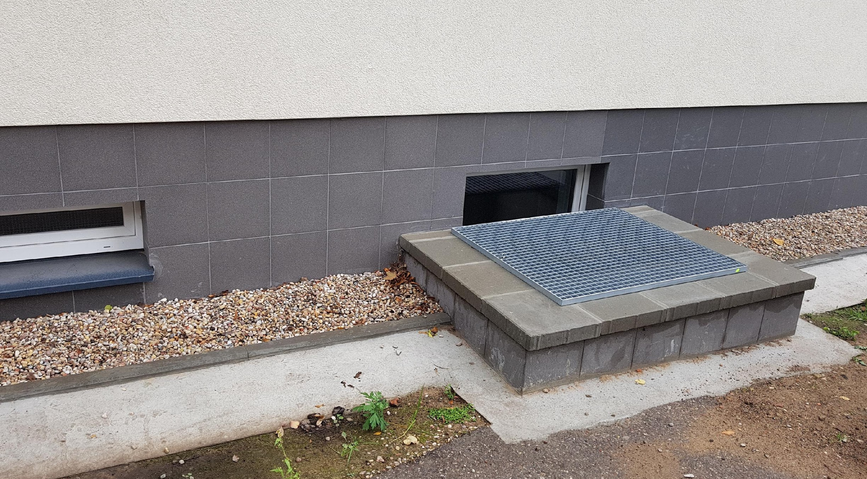
Приклади виконаних робіт у Литві
Облаштування відмостки та утеплення заглиблених конструкцій

Slide 15
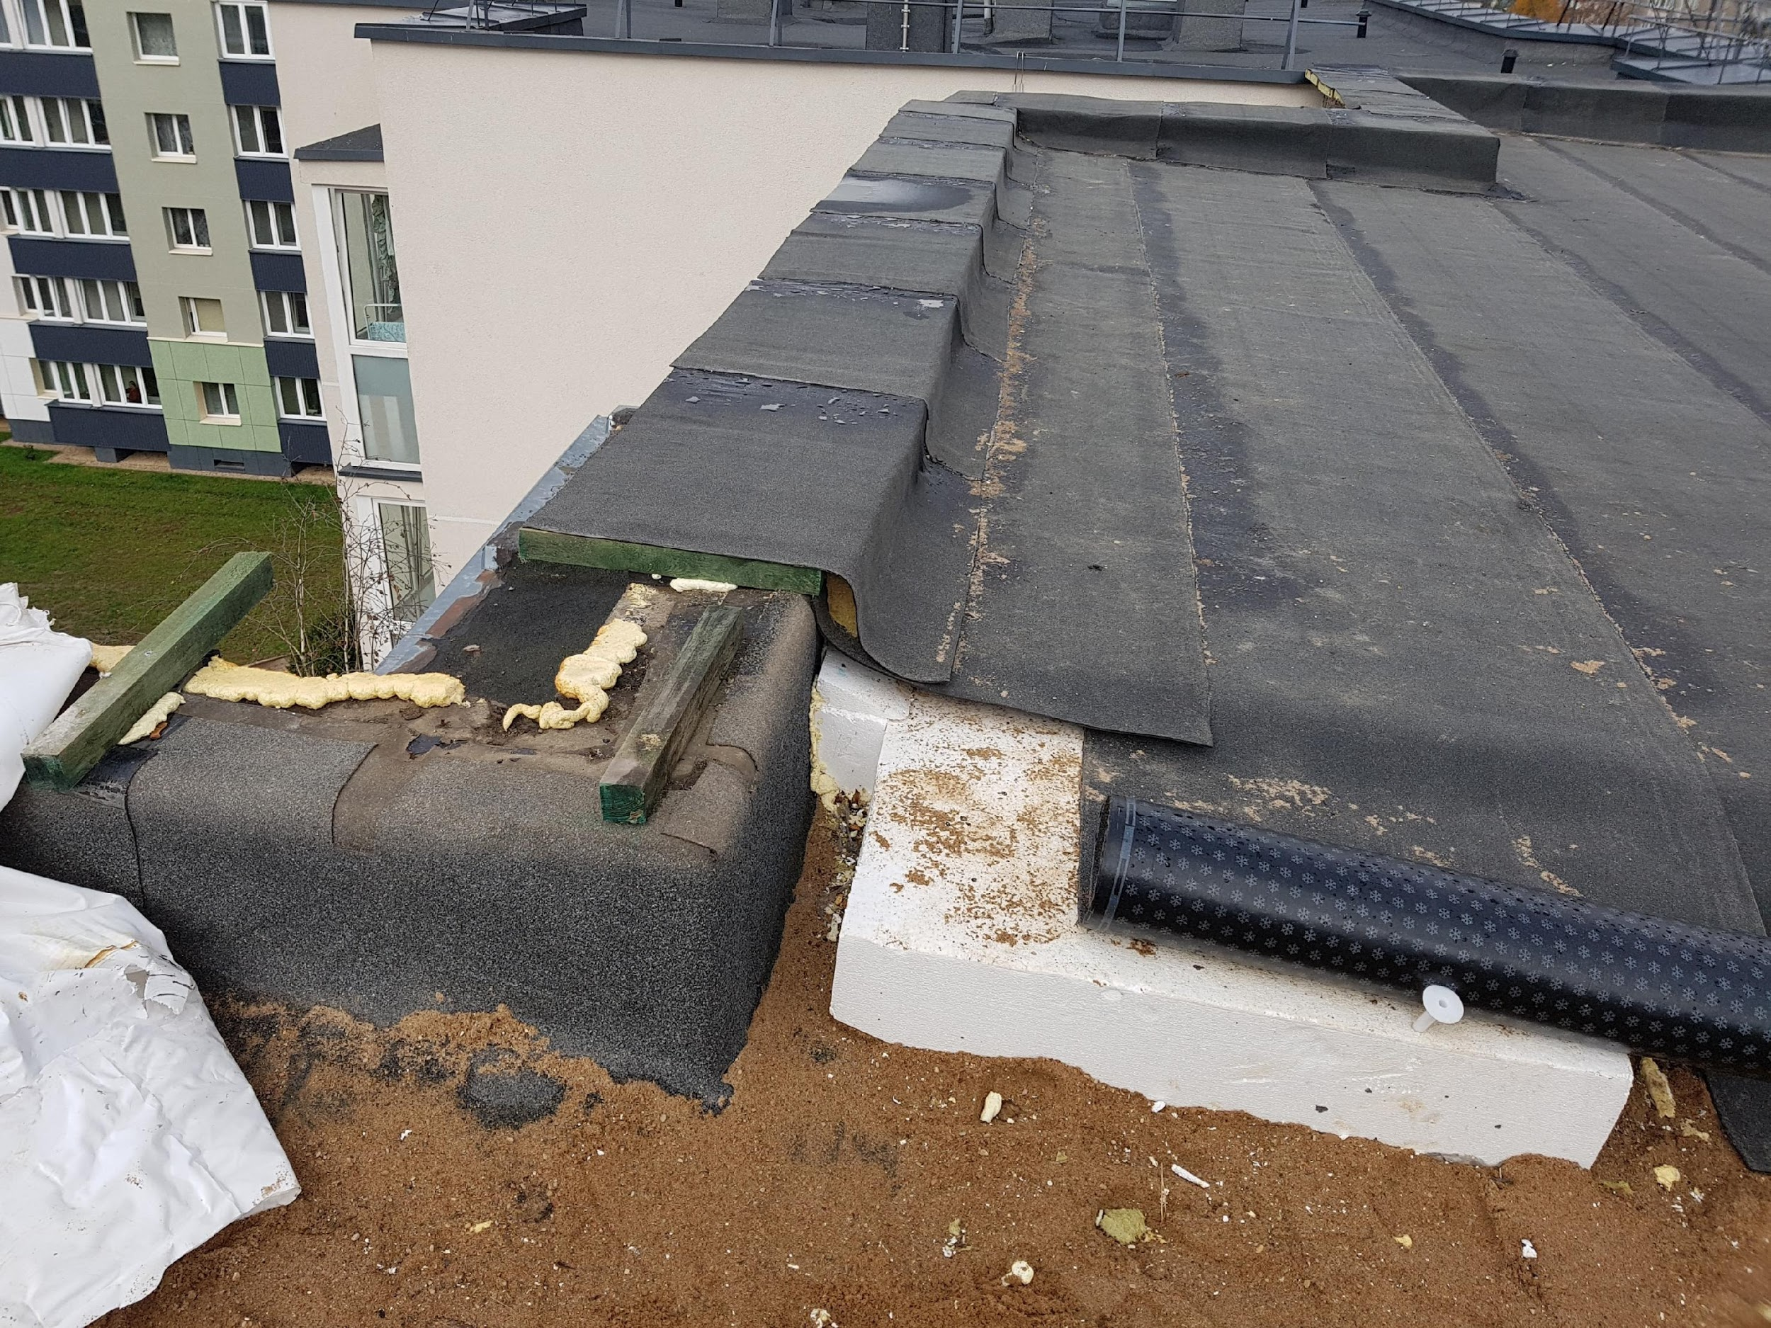
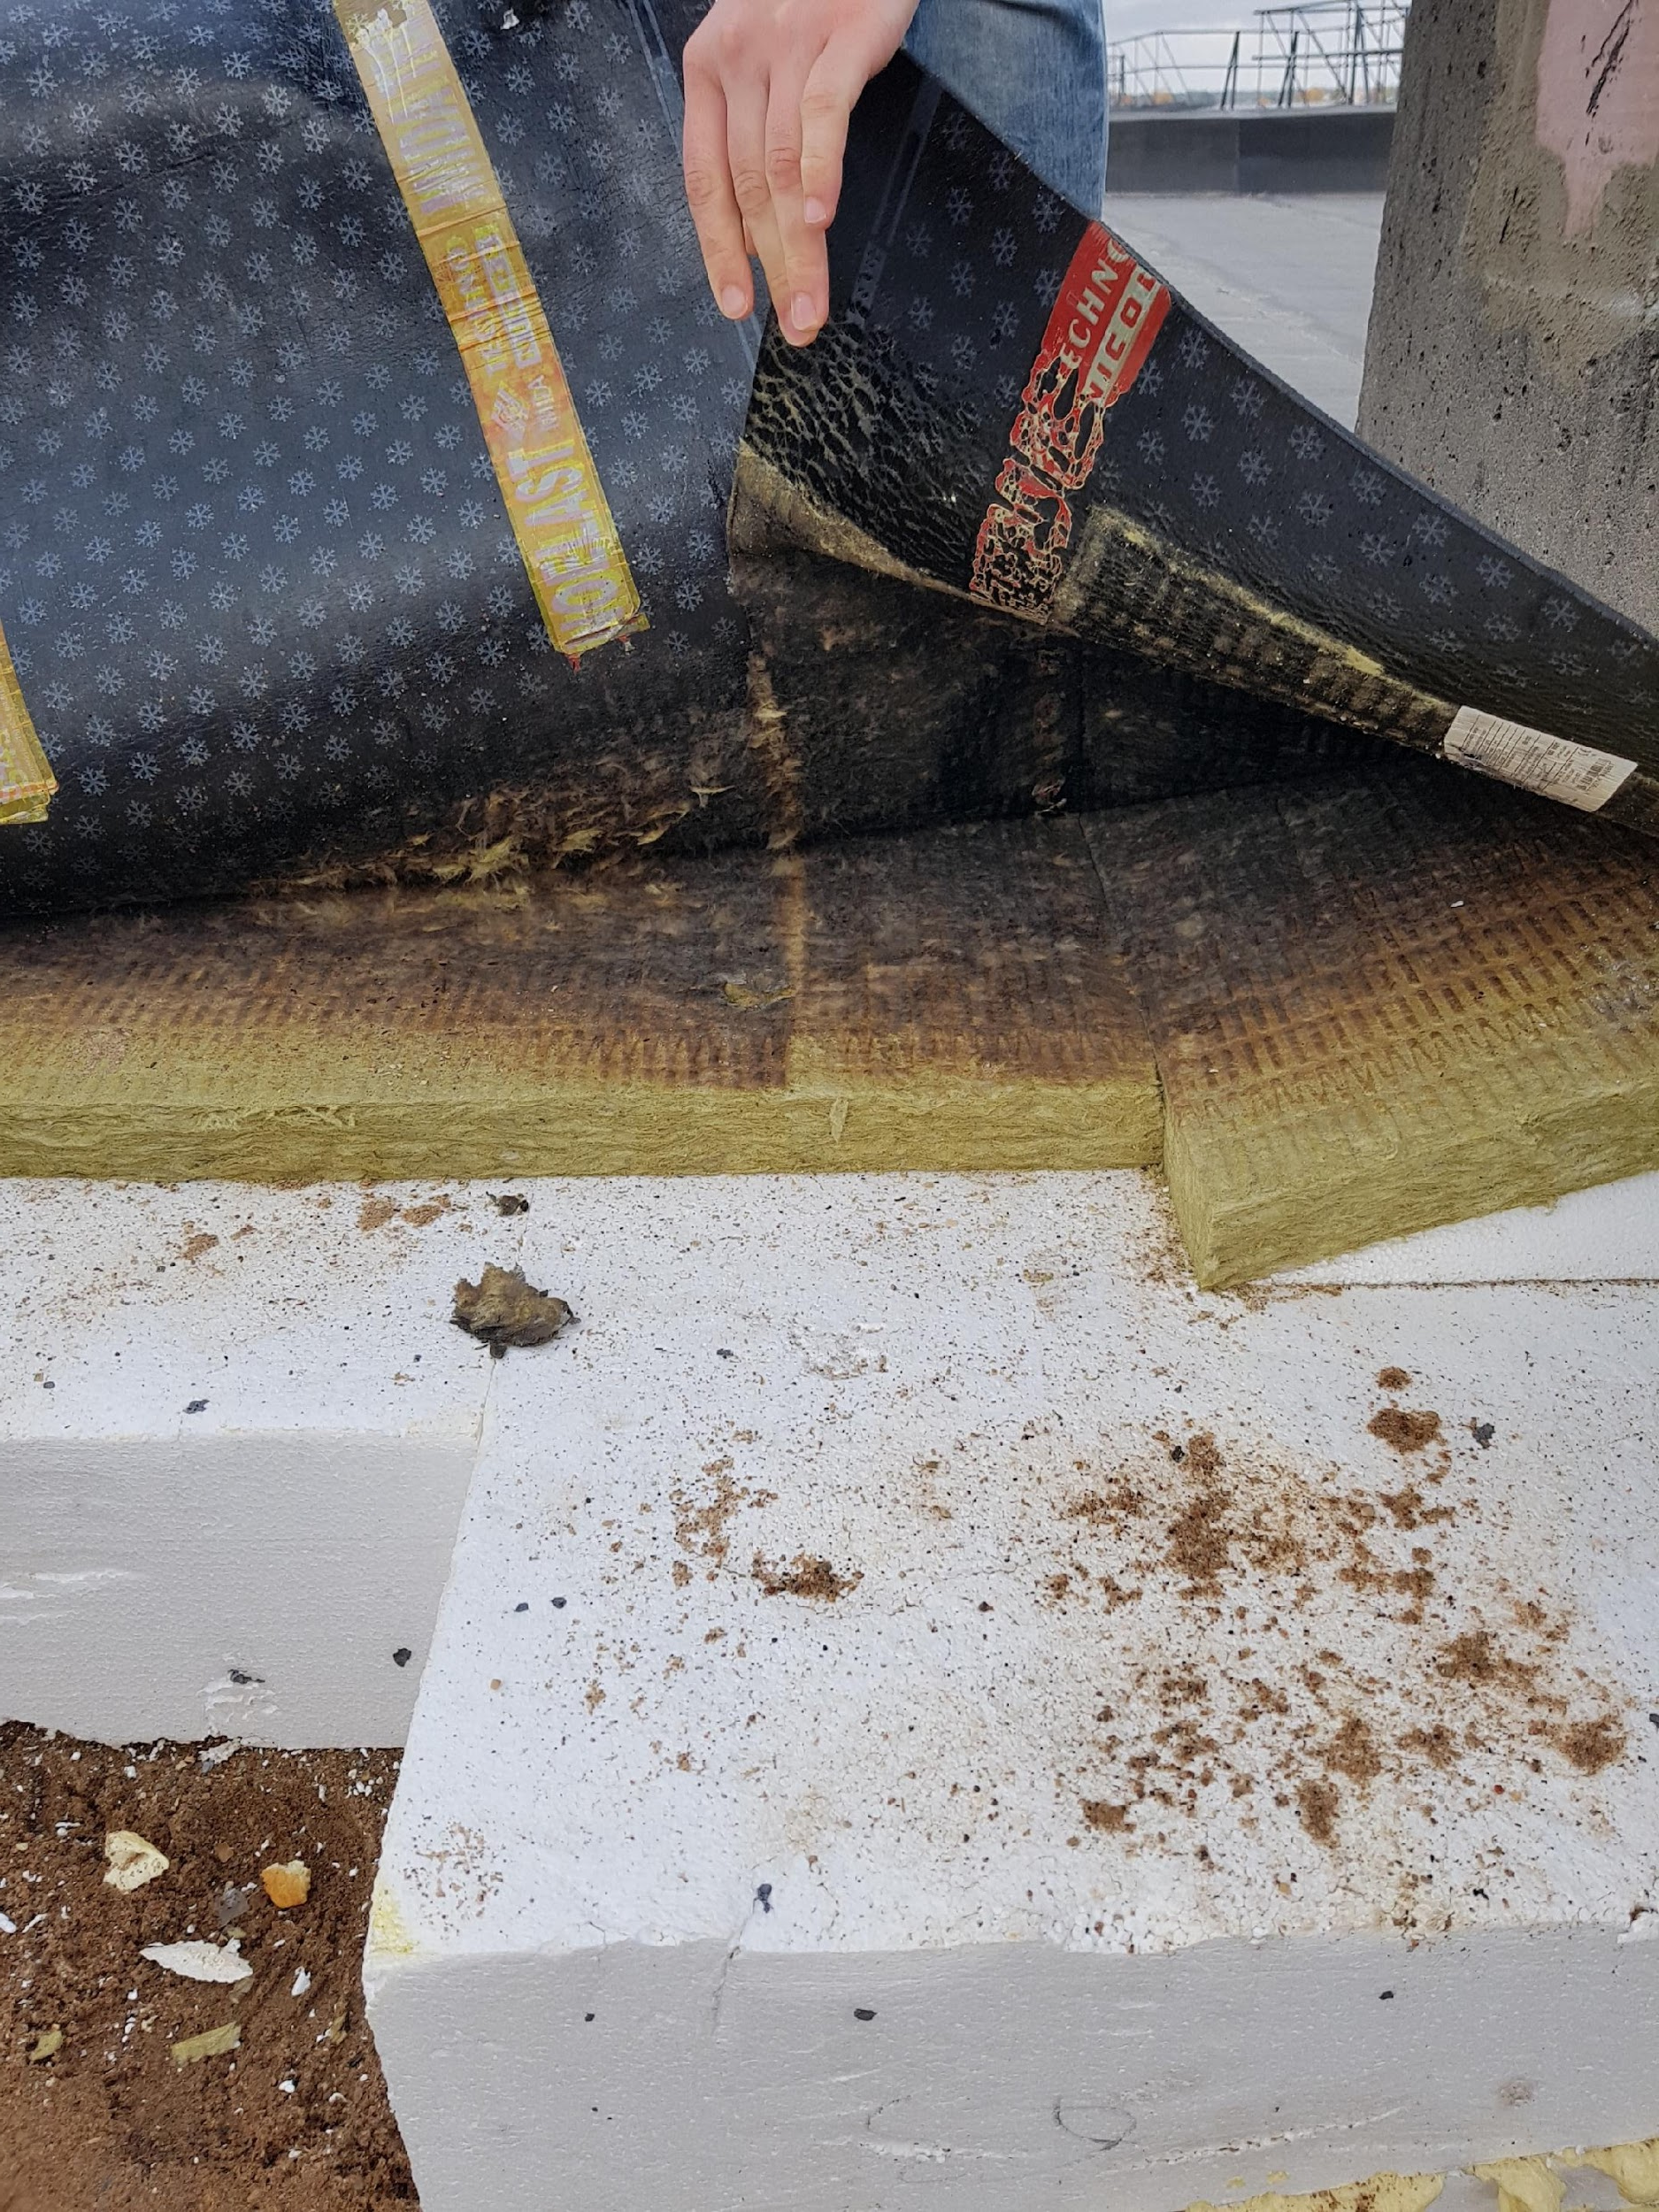
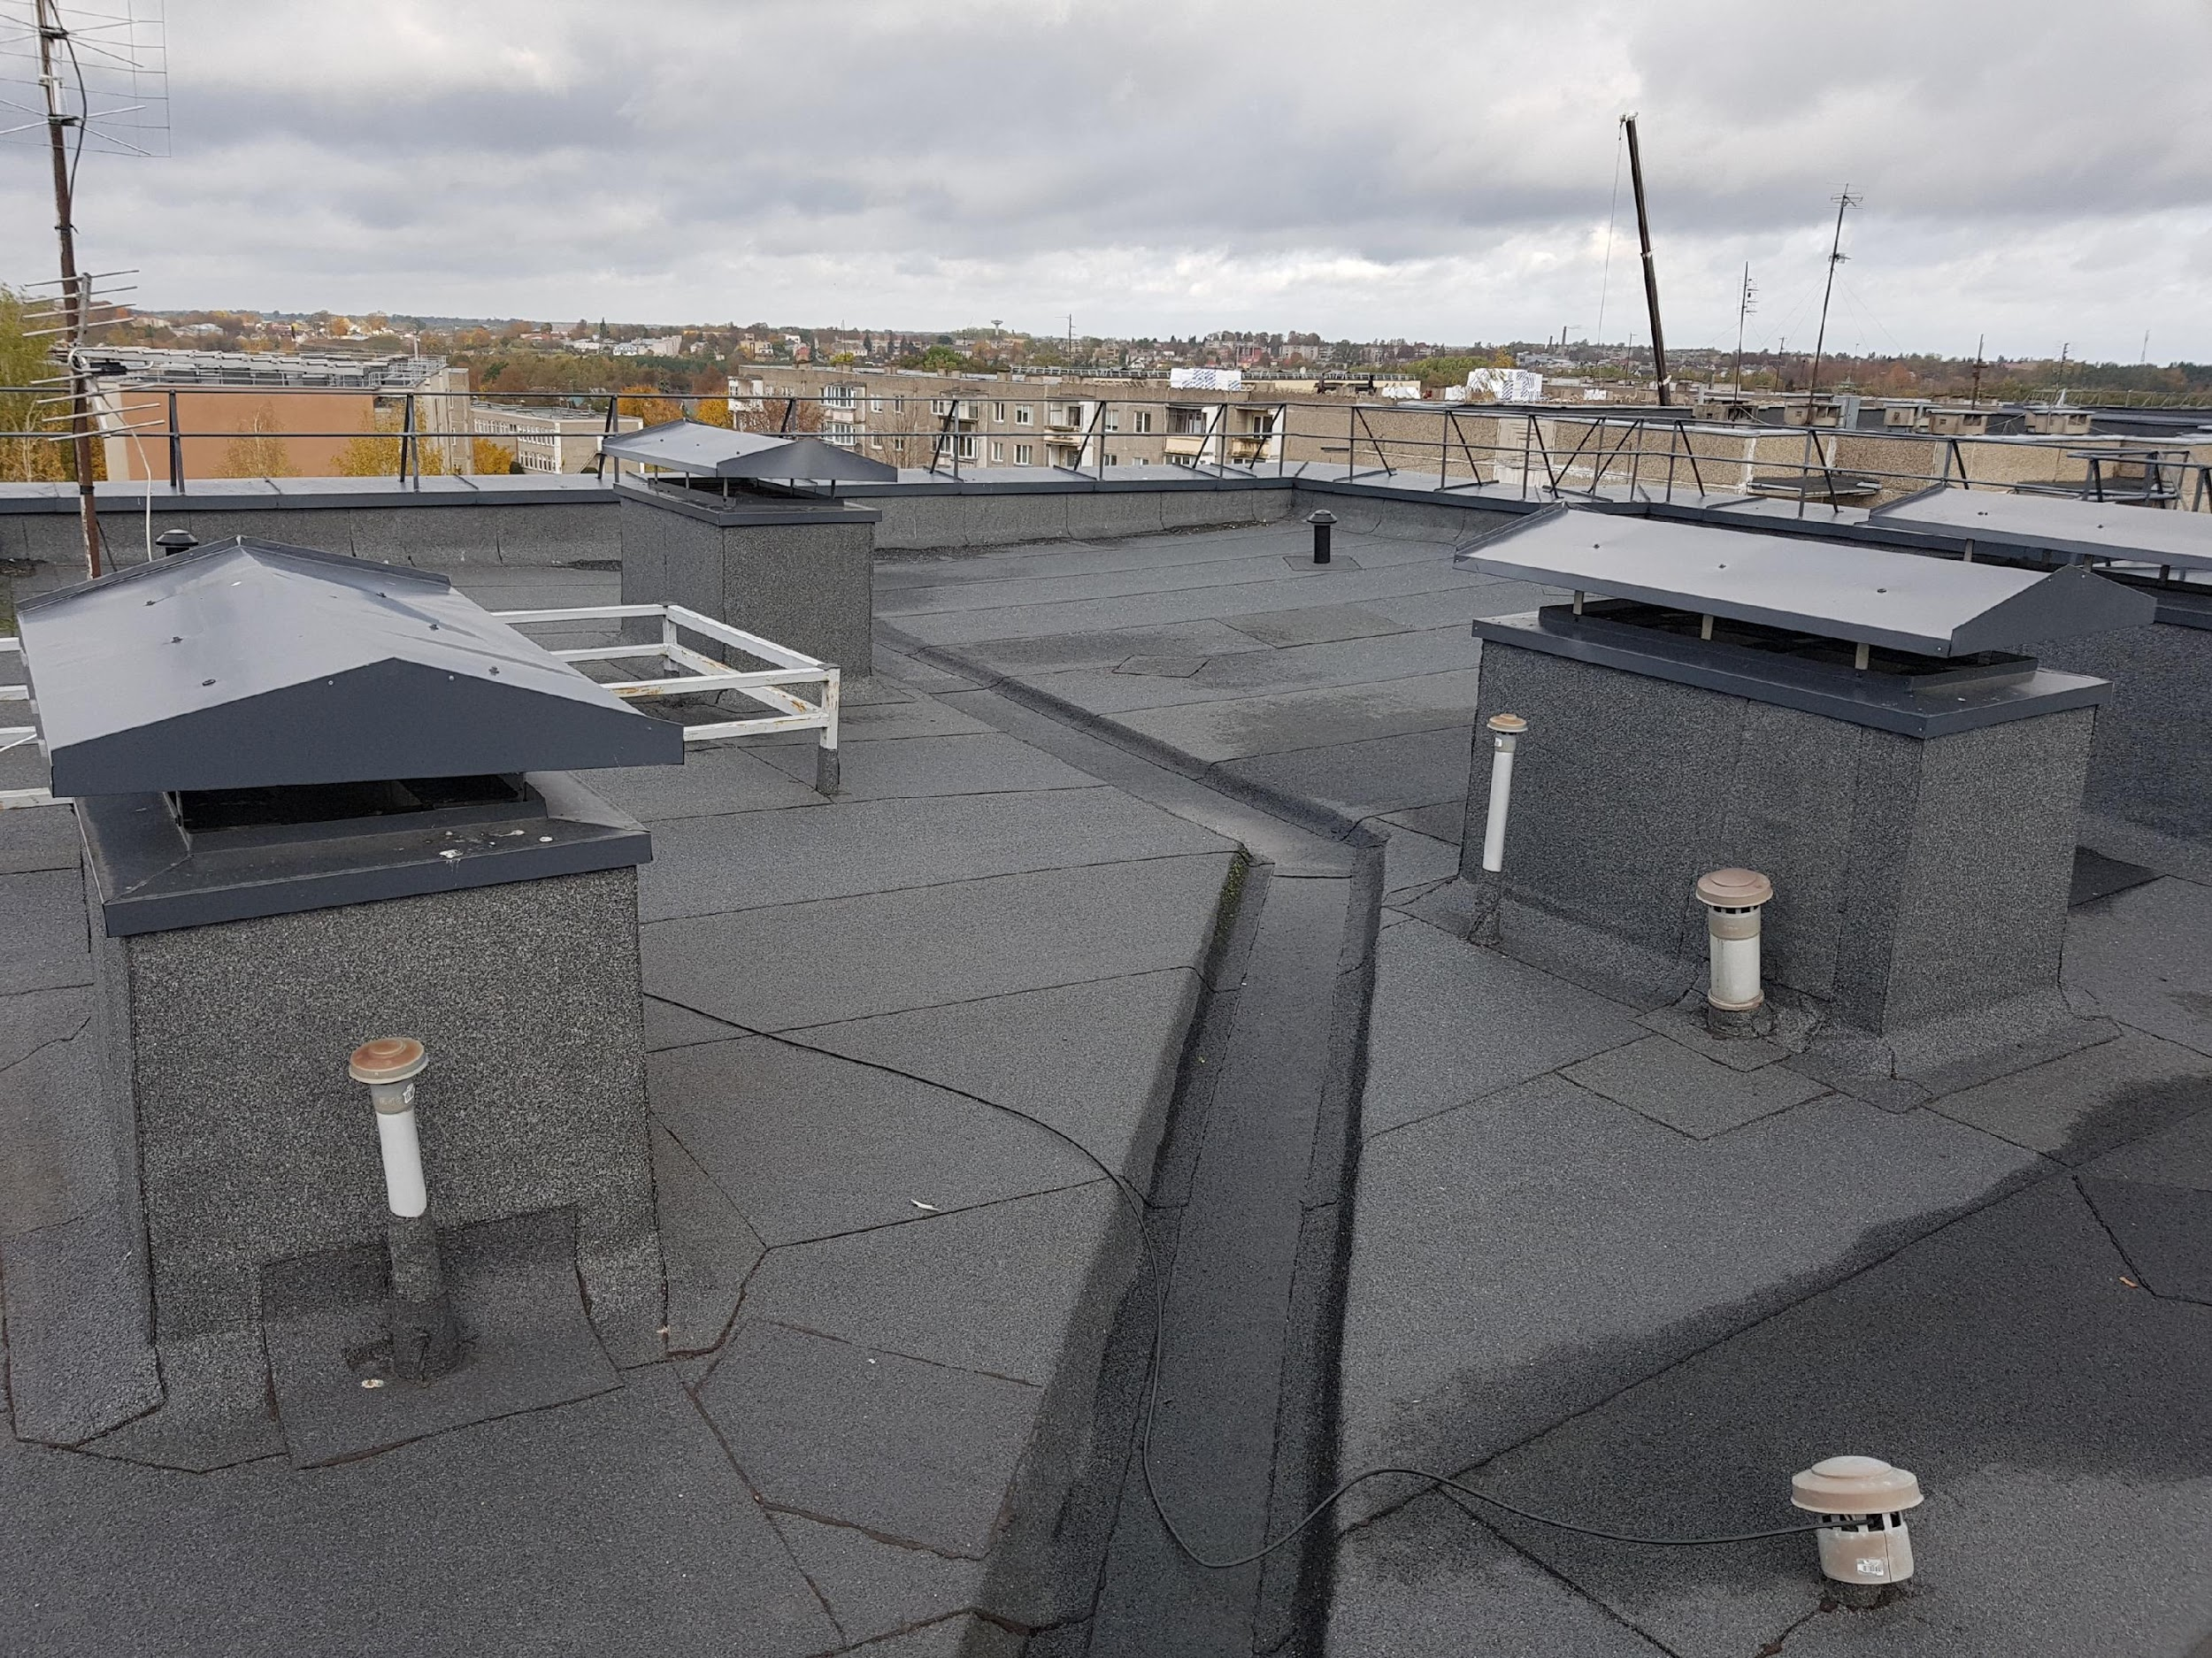
Приклади виконаних робіт у Литві
Утеплення покриття

Slide 16
Перевірка виконаних заходів
Документальна перевірка
Перевірка з виїздом за місцезнаходженням будинку
Максимальна тривалість - 45 робочих днів з дня надходження Заявки

Slide 17
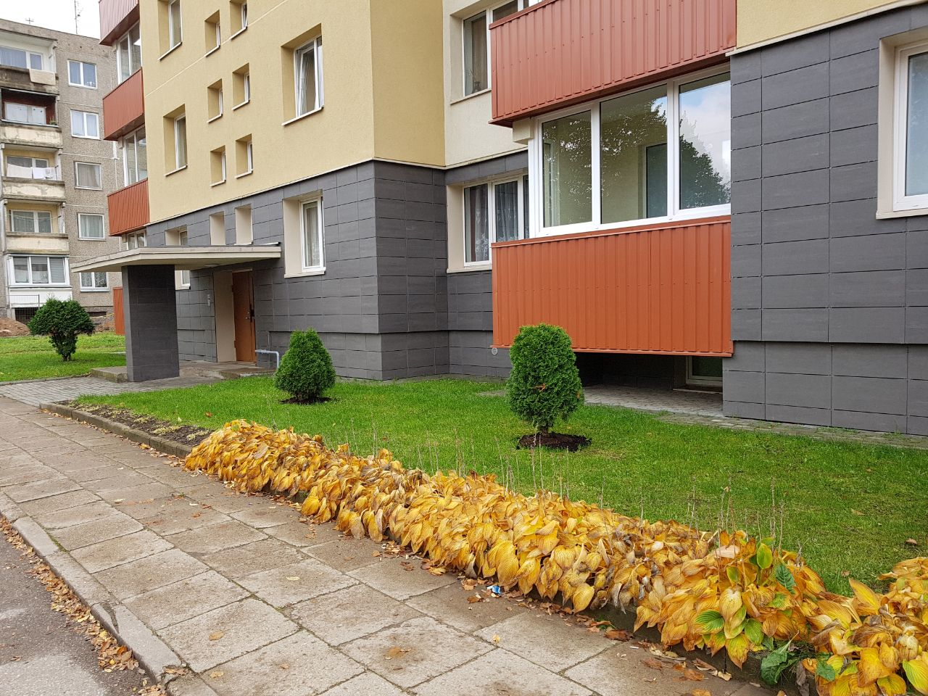
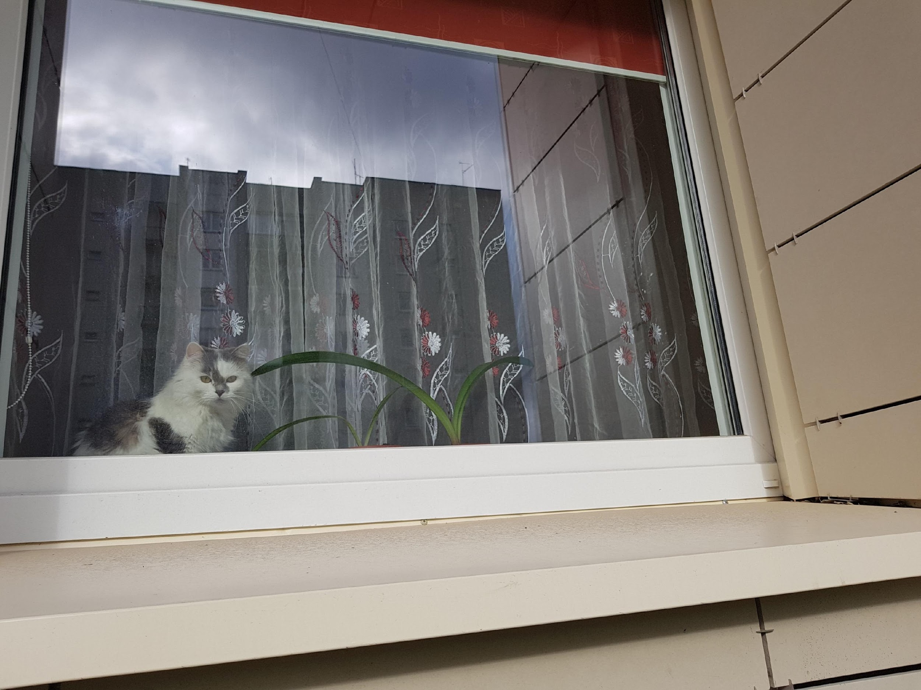
Дякую за увагу!

